Slide 1
Weekly Report
2020.10.08
Hongsik Kim
Mobile & Network Intelligence Laboratory

Slide 2
AI Explanable AI
논문: Explainability Methods for Natural Language Processing: Applications to Sentiment Analysis (Discussion Paper)
Kaggle 진행 상황

Slide 3
Current Status
주간 진행 사항
논문 학습: Explainability Methods for Natural Language Processing: Applications to Sentiment Analysis (Discussion Paper)
http://ceur-ws.org/Vol-2646/18-paper.pdf
Kaggle 진행 상황: Finding ELO
https://www.kaggle.com/c/finding-elo/overview

Slide 4
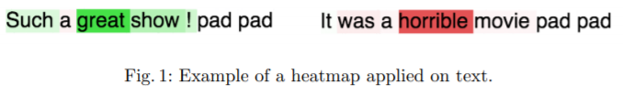
Paper: Explainability Methods for NLP
Introduction
Sentiment Analysis (SA) 알고리즘을 XAI 기술에 적용하는 것에 대한 방법론
NLP (Natural Language Processing)와 XAI를 결합한 사례
State-of-the-art explainability method를 SA에 적용한 다음, black-box prediction과 유사한 설명을 추출할 수 있는 attention 기반의 방법 탐색

Slide 5
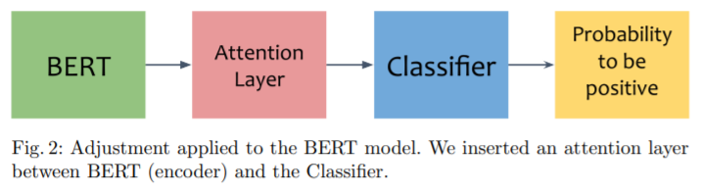
Paper: Explainability Methods for NLP
Methodology
기존 학습된 BERT 모델 기반
BERT 모델은 다음의 부분으로 구성
Attention Layer를 통해 모델은 prediction task에서 각 word의 중요도를 각 요소를 가중하여 평가
Embedding creation part | 텍스트를 벡터로 표현
Classifier | Enbedding creation part의 끝부분에 위치하며, 전통적인 분류 방법 이용
Attention Layer | 모델의 결정을 위한 더 나은 insight를 위해 Embedding creation part와 Classifier 사이에 추가

Slide 6
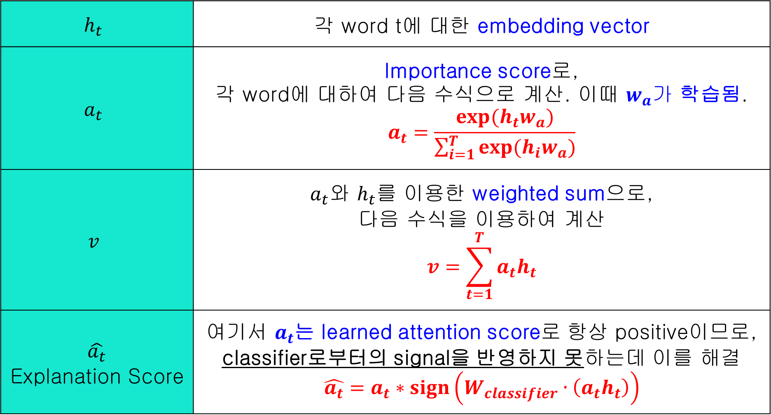
Paper: Explainability Methods for NLP
Methodology
$$h_{t}$$ | 각 word t에 대한 embedding vector
$$a_{t}$$ | Importance score로, 각 word에 대하여 다음 수식으로 계산. 이때 $w_{a}가$ 학습됨. $$a_{t}=\frac{exp(h_{t}w_{a})}{\sum_{i=1}^{T}{exp(h_{i}w_{a})}}$$
$$v$$ | $a_{t}와$ $h_{t}$를 이용한 weighted sum으로, 다음 수식을 이용하여 계산 $$v=\sum_{t=1}^{T}{a_{t}h_{t}}$$
$$\hat{a_{t}}$$ Explanation Score | 여기서 $a_{t}$는 learned attention score로 항상 positive이므로, classifier로부터의 signal을 반영하지 못하는데 이를 해결 $$\hat{a_{t}}=a_{t}∗\operatorname{sign}\left(W_{classifier}∙\left(a_{t}h_{t}\right)\right)$$

Slide 7
Paper: Explainability Methods for NLP
Methodology
BERT weight은 학습 및 attention/classification layer에서 다음과 같이 처리
학습 | Original pre-trained model로 프리징
Attention/classification layer | BERT weight을 최적화

Slide 8
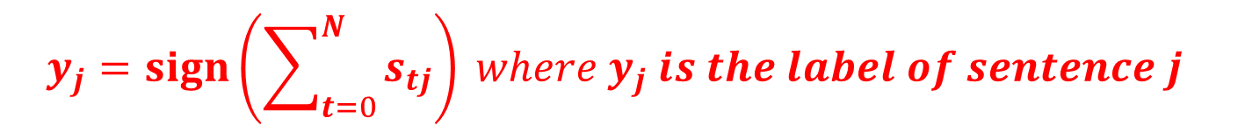
Paper: Explainability Methods for NLP
Experiments
Stanford Sentiment Treebank (SST) 의 Rotten Tomato 영화 리뷰 이용
학습 과정:
BERT의 수정된 모델을 SST dataset에 대한 sentiment classifier로 학습
학습된 BERT를 black-box classifier로 하고 test set의 모든 리뷰를 라벨링하여, explanation score를 LIME, IntGrad, Attention을 이용하여 측정
Explanation score를 ground truth label 및 original black-box model의 test set에 대한 prediction과 비교하며, 이를 위해 explanation score 예측에 대한 다음 수식 사용
$$y_{j}=\operatorname{sign}\left(\sum_{t=0}^{N}{s_{tj}}\right) where y_{j} is the label of sentence j$$

Slide 9
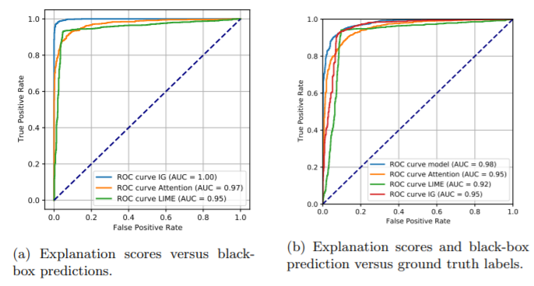
Paper: Explainability Methods for NLP
Experiments
Validation 과정:
Fidelity를 이용하여 XAI 모델이 얼마나 black-box 모델을 잘 모방, 설명하는지 평가
Explanation score와 ground truth label을 비교하여 유사성 측정
ROC AUC Curve를 이용하여 평가

Slide 10
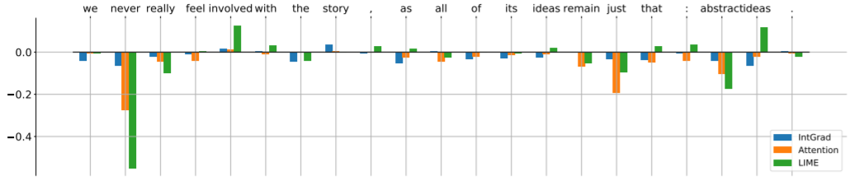
Paper: Explainability Methods for NLP
Experiments
XAI method의 유사성 및 차이점을 비교 분석하기 위하여 score assignment 측정
각 문장은 test set에 있으며, ground truth는 negative sentiment

Slide 11
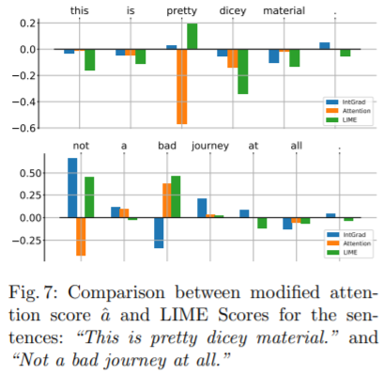
Paper: Explainability Methods for NLP
Experiments
XAI 방법이 다른 XAI 방법과 상충하는 경우가 있음
아래 그림은 2개의 서로 다른 uncorrelated behavior를 보이는 표본
Model explanation concordance는 일반적으로 보장되지 않으며, XAI 기술 개발 및 설명 시 고려되어야 함

Slide 12
Kaggle: Finding ELO
Deep Learning 기술 적용
Stockfish.csv 파일의 MoveScores 자료를 이용
전체 자료를 n등분하여 각 등분의 구분점에 있는, 게임 상황을 나타내는 자료를 이용
입력값으로 게임 결과 및 각 등분의 구분점에 있는 게임 상황 자료 이용
출력값으로 White와 Black의 ELO 점수를 이용

Slide 13
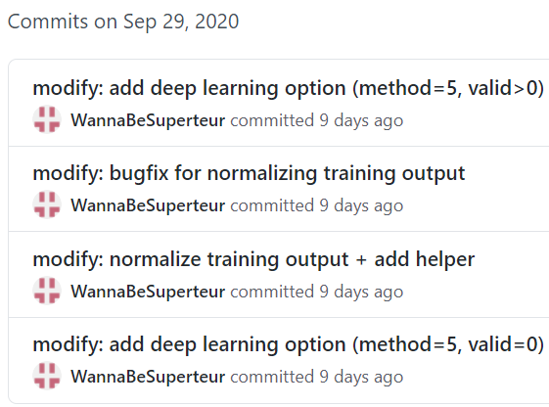
Kaggle: Finding ELO
Deep Learning 기술 적용
Stockfish.csv 파일의 MoveScores 자료를 이용
전체 자료를 n등분하여 각 등분의 구분점에 있는, 게임 상황을 나타내는 자료를 이용
입력값으로 게임 결과 및 각 등분의 구분점에 있는 게임 상황 자료 이용
출력값으로 White와 Black의 ELO 점수를 이용
학습 데이터로 지정된 데이터의 ¾를 학습 데이터로, ¼를 테스트 데이터로 하여 validation하는 기능 적용
데이터를 수식을 이용하여 변형 및 정규분포 기준으로 표준화

Slide 14
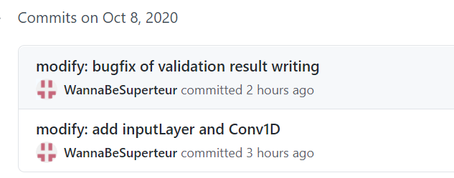
Kaggle: Finding ELO
Deep Learning 기술 적용
1D Convolution 적용 시도 중
일반적인 2D Convolution과 방법이 유사하고 2D 대신 1D라는 차이점이 있음

Slide 15
Github
https://github.com/WannaBeSuperteur/2020/tree/master/

